Slide 1

Читательский дневник как средство формирования читательской грамотности младших школьников
(из опыта работы).
Борисова Ольга Анатольевна
учитель начальных классов
МБОУ «СОШ № 32» г. Владимира
Панева Елена Михайловна
учитель начальных классов
МБОУ «СОШ № 19» г. Владимира

Slide 2

«Книга-это духовное завещание одного поколения другому.
Вся жизнь человечества последовательно оседала в книге: племена, государства исчезали, а книга оставалась…
А.И. Герцен

Slide 3




Читательский дневник издательство «Планета»

Slide 4

1 класс
работа с марта месяца;
знакомство родителей с особенностью работы с книгой;
коллективное выполнение заданий на уроке.

Slide 5
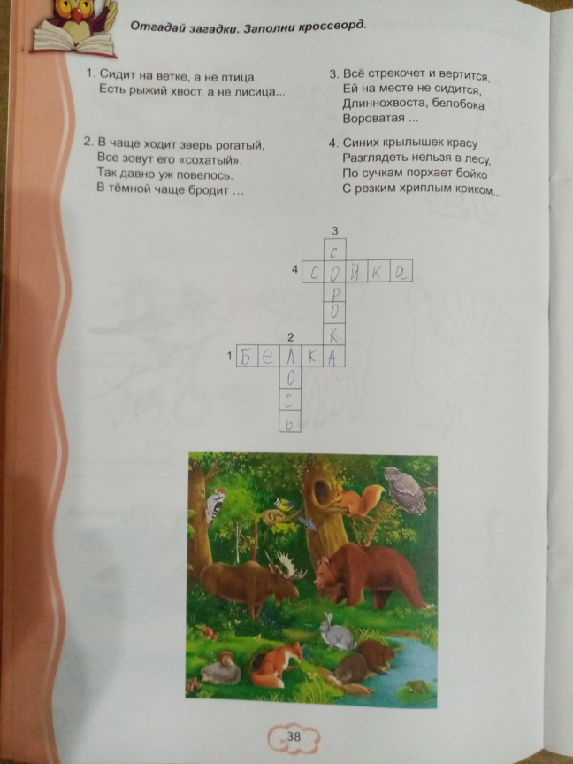
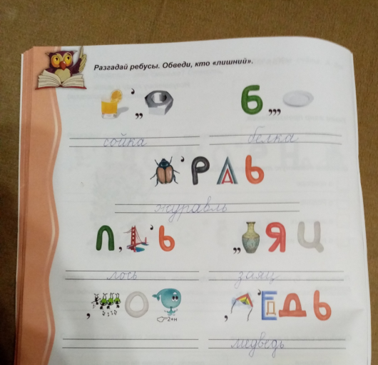
Приёмы работы
«чтение с остановками»;
логические цепочки;
«Незнайкино письмо»;
иллюстрирования художественных произведений;
разгадывание ребусов, кроссвордов.

Slide 6

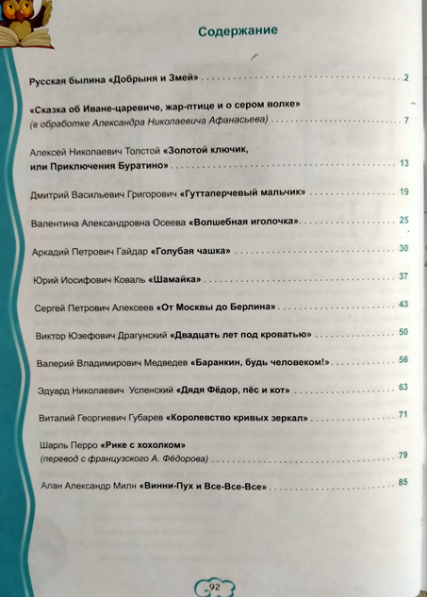
2 класс

Slide 7
Читательская компетентность
владение техникой чтения;
приёмы понимания прочитанного и прослушанного произведения;
знание книг и умение их самостоятельно выбирать;
сформированность духовной потребности в книге как средстве познания мира и самопознания;
умения работать с книгой.

Slide 8
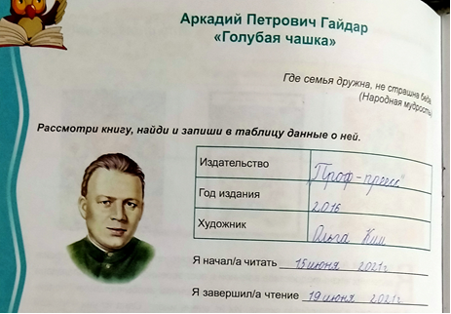
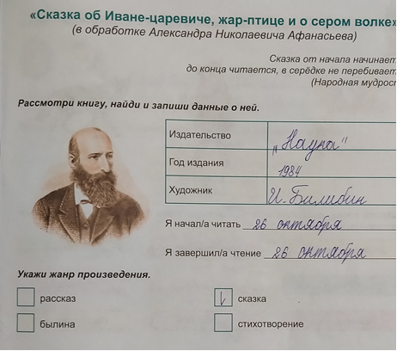
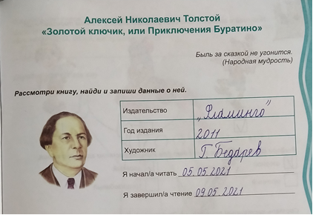
Умение работать с книгой

Slide 9


Приём «Корзина идей»

Slide 10
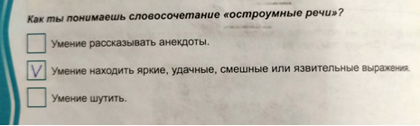
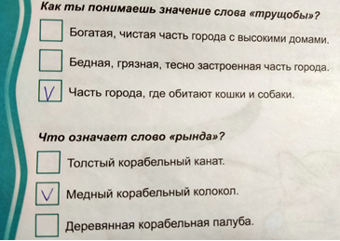
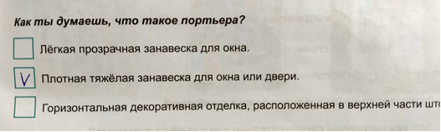
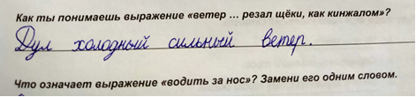
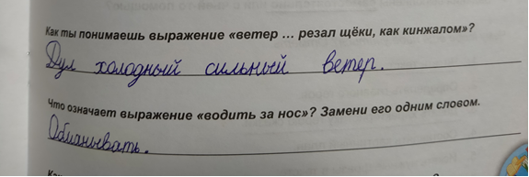
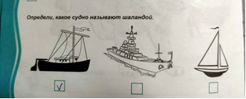
Приёмы работы с трудными словами

Slide 11
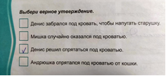
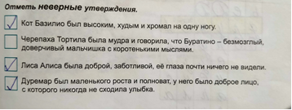
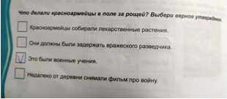
Приём «Верные и неверные утверждения»

Slide 12
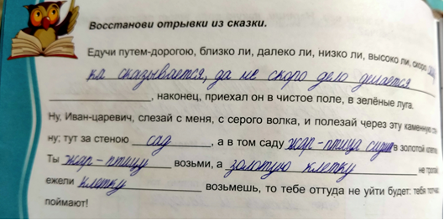
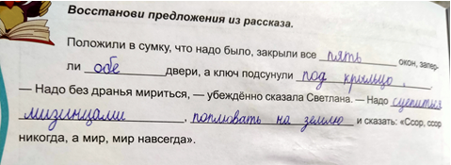
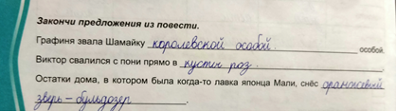
КВАЗИ-ПИСЬМО

Slide 13
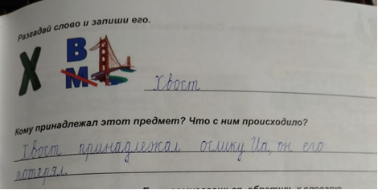
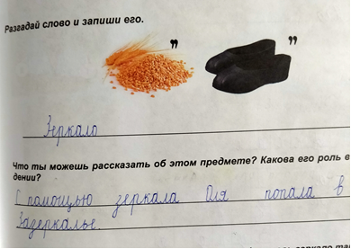
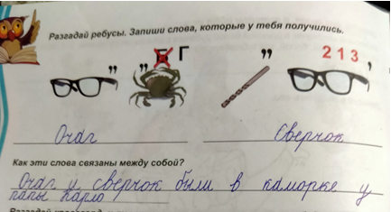
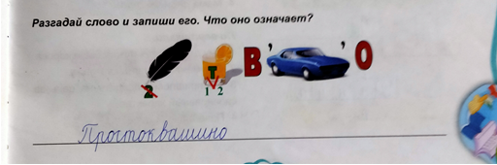
Приём понимания прочитанного (ребусы)

Slide 14
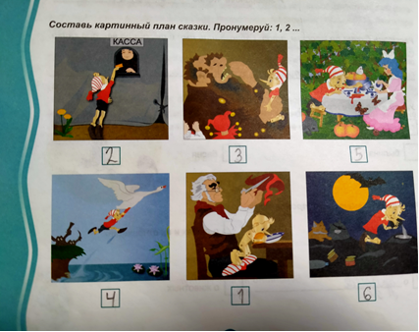
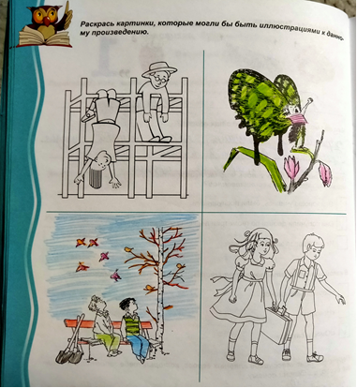
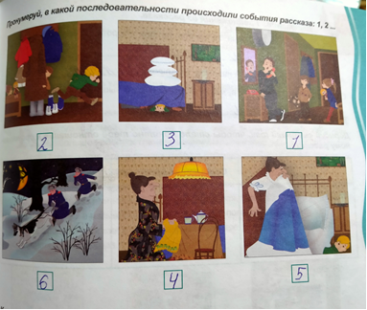
Картинный план

Slide 15
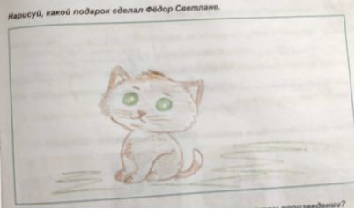
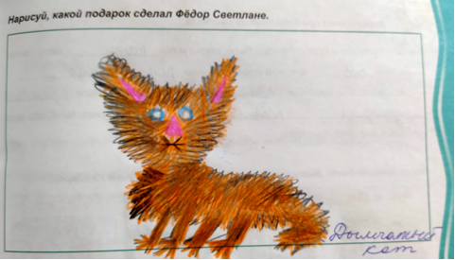
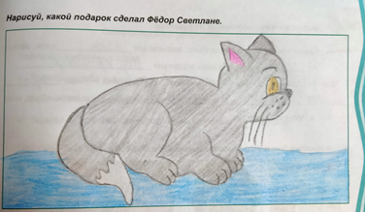
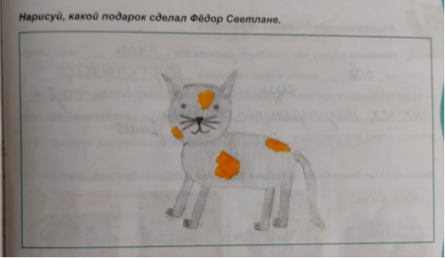
Приём
«Рисование по следам прочитанного произведения»

Slide 16
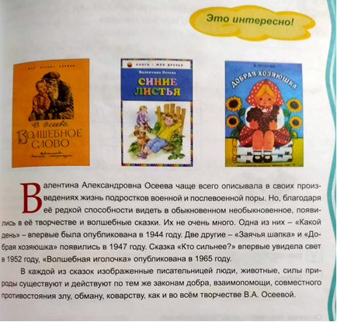
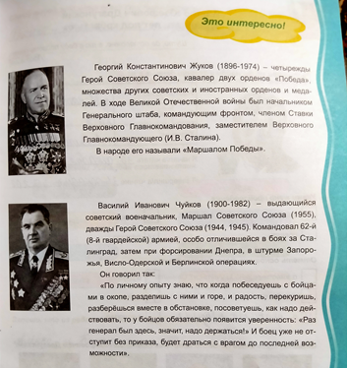
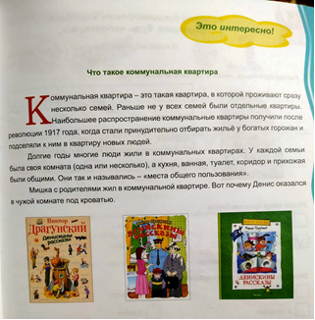
Это интересно!

Slide 17
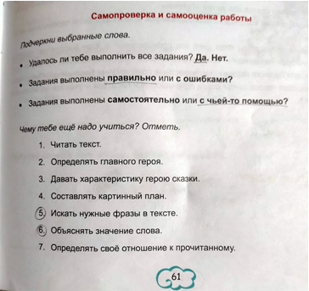
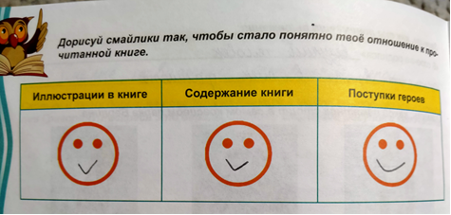
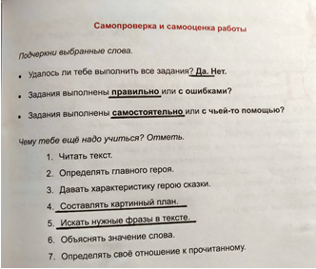
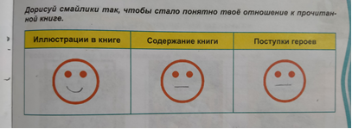
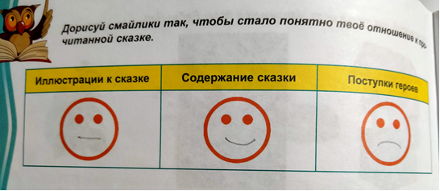
Рефлексия

Slide 18

3 класс
техника чтения увеличивается;
произведения становятся большими по объёму;
возрастает читательская самостоятельность.

Slide 19
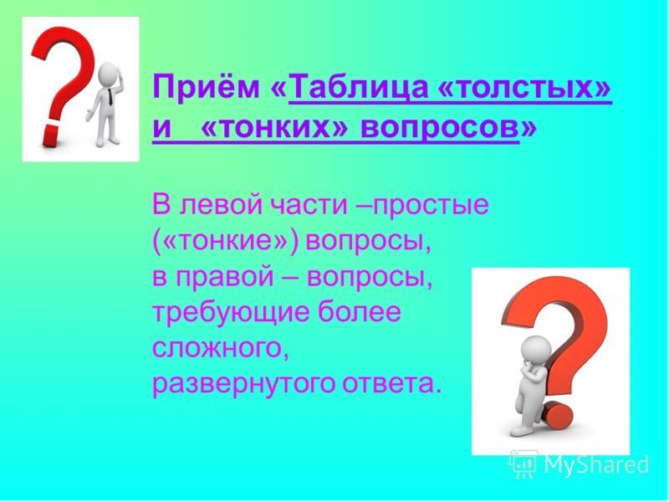
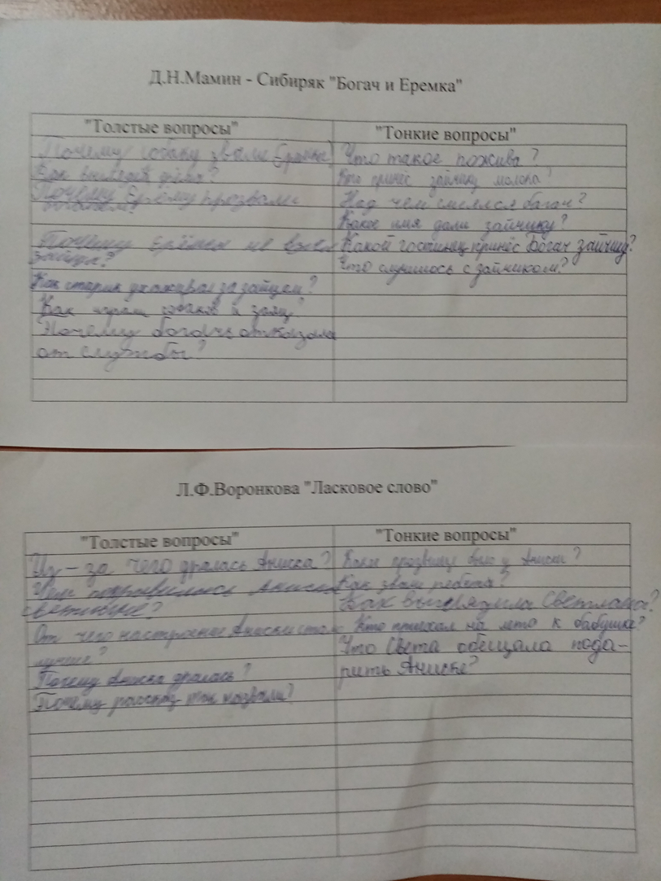

Приём «Толстые и тонкие вопросы»

Slide 20

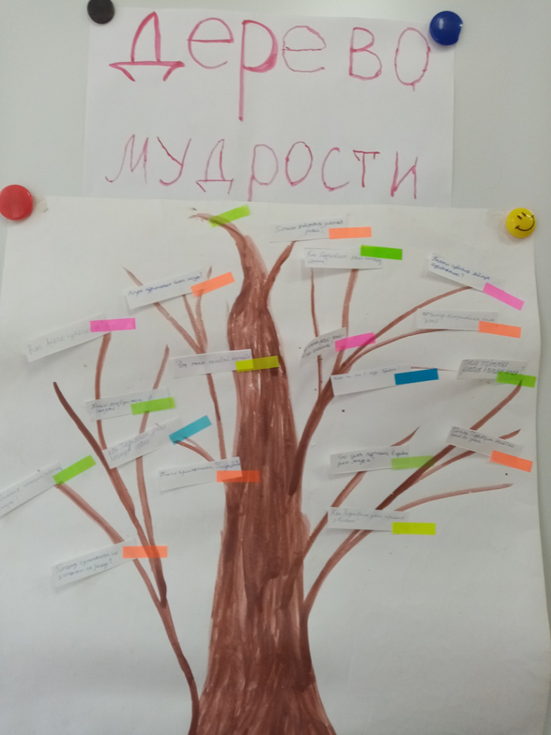
«Дерево мудрости»

Slide 21
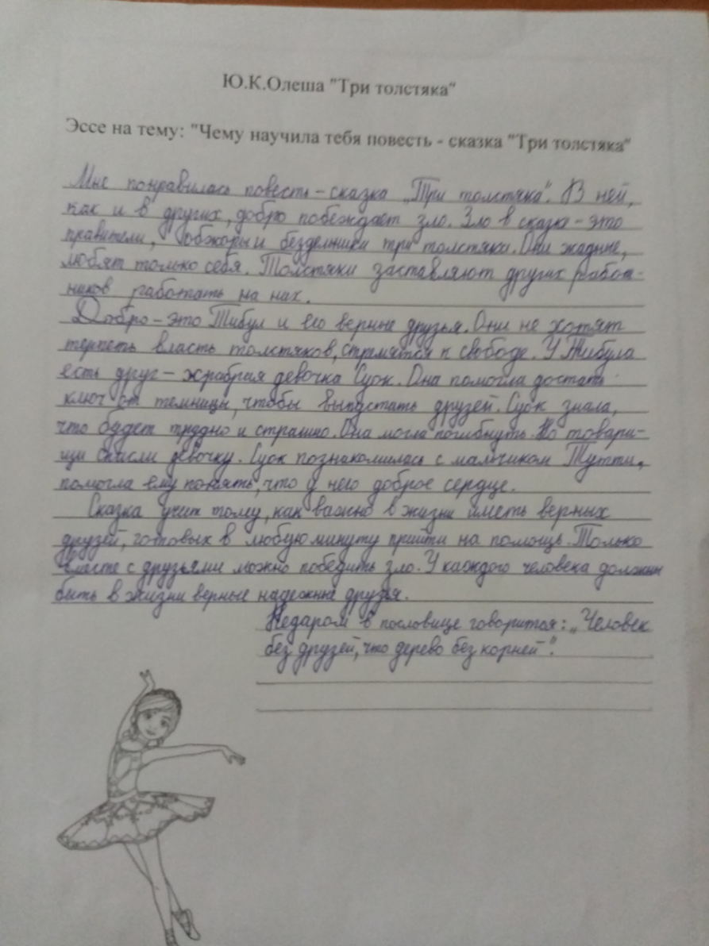
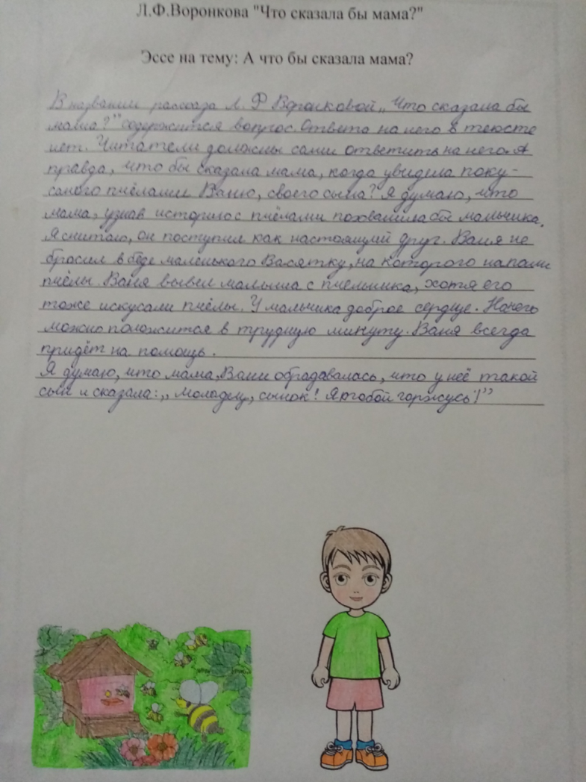
Приём написания эссе

Slide 22



Информационно-коммуникационная технология

Slide 23

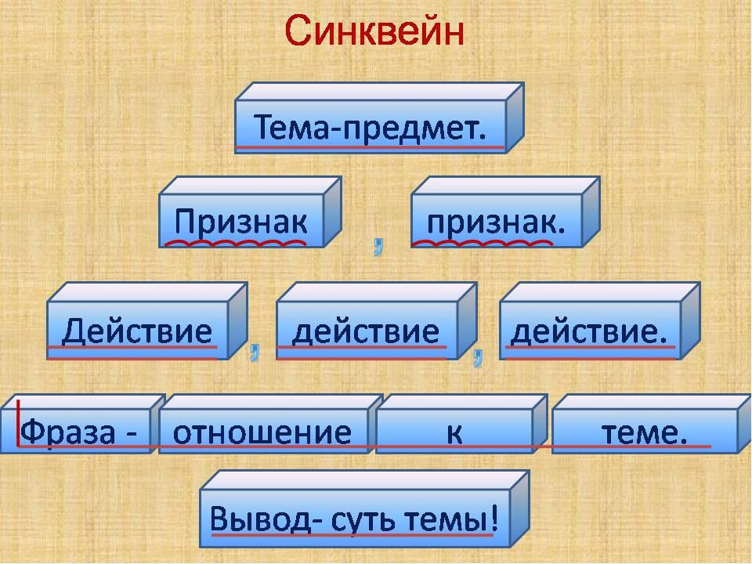
Приёмы работы при характеристике героев
«Чёрное и белое»
СИНКВЕЙН

Slide 24


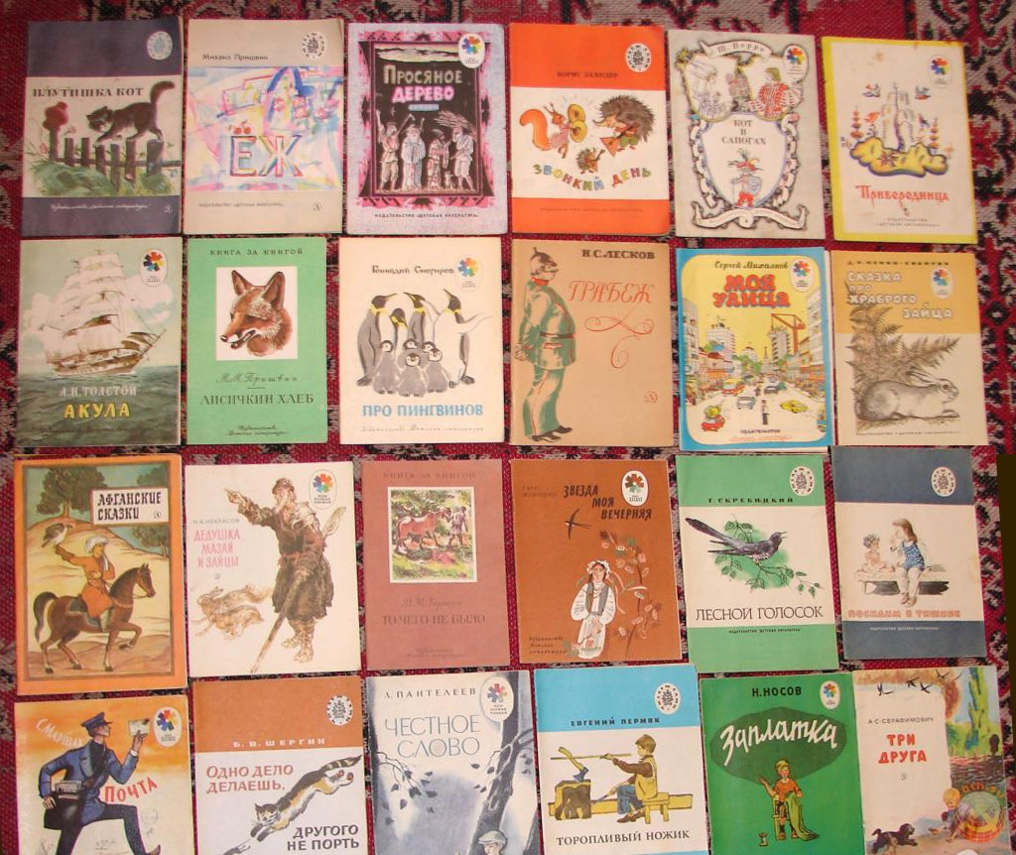


Наши выводы

Slide 25


